Slide 1
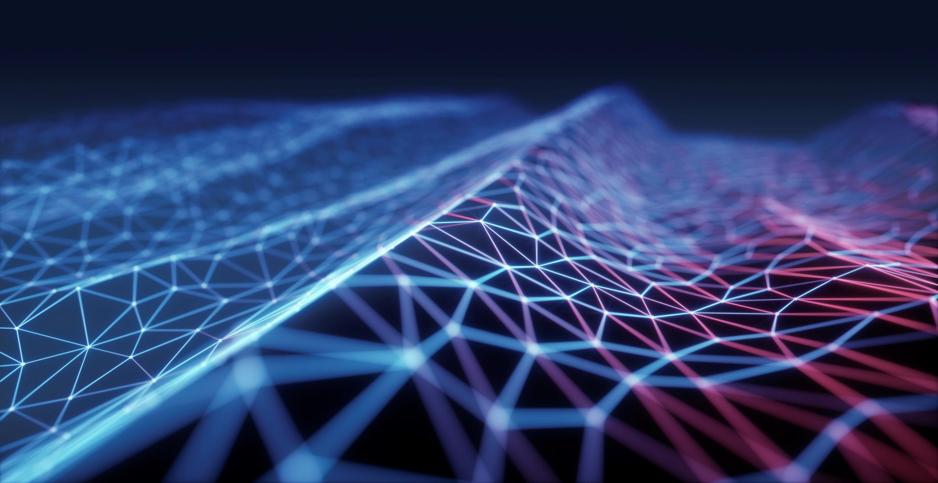

Generador de historias ilustradas
Celina Madrigal Murillo 2020059364
Notes:
Hola, mi nombre es Celina Madrigal y en este video hare la presentación de la propuesta del tema para el proyecto final del curso Inteligencia artificial y como podemos ver en el título de la presentación el proyecto que me gustaría desarrollar es un Generador de historias ilustradas

Slide 2


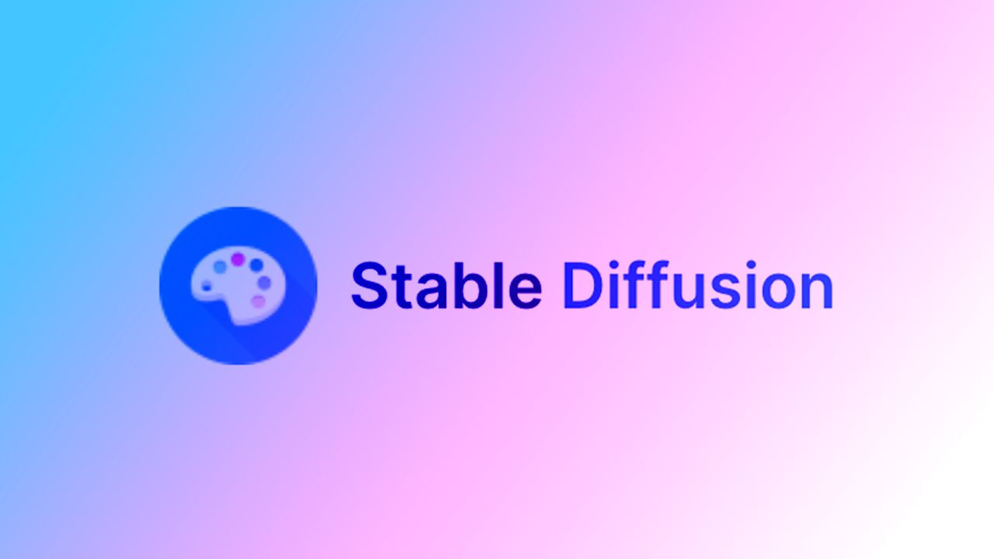
Resumen
Lenguaje natural
Generación de imágenes
Traducción automática.
Notes:
Bueno como ya dije antes la propuesta sería un generador de historias ilustradas la cual combina el lenguaje natural, la generación de imágenes y la traducción automática utilizando ChatGPT, Stable diffusion y Deepl. A continuación, explicare un poco cada parte que compondría este proyecto.

Slide 3
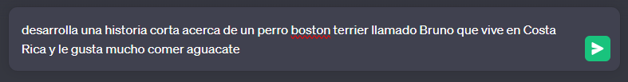
Recopilación de los datos
Los usuarios proporcionarían una descripción breve con puntos claves como personajes, espacios o eventos importantes acerca de la historia que desean desarrollar.

Slide 4
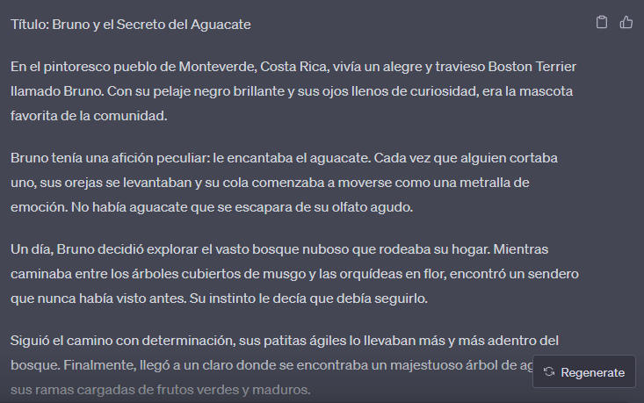
Expansión de la sinopsis
La plataforma utilizaría ChatGPT para expandir la sinopsis proporcionada por el usuario.

Slide 5
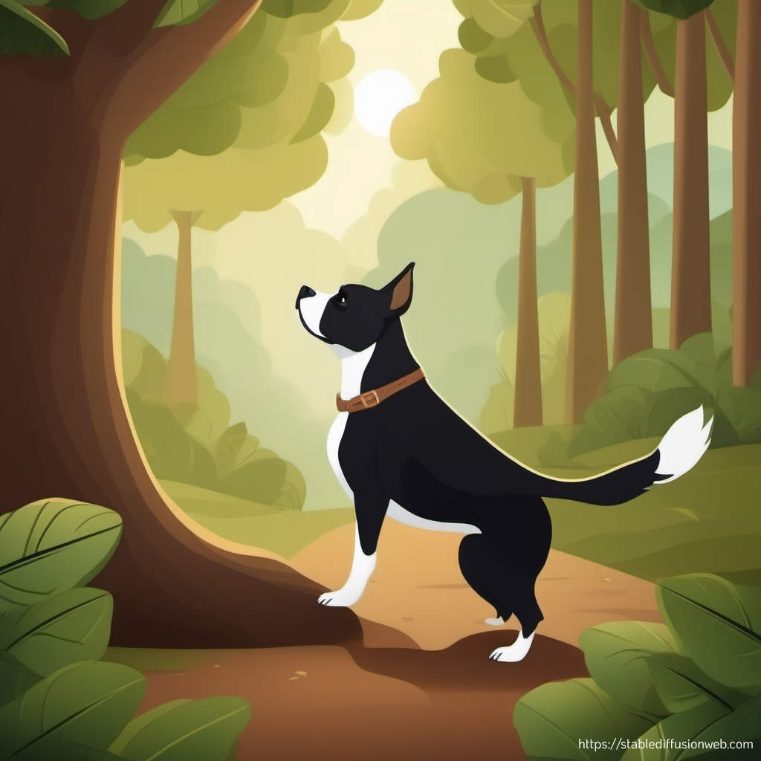
Generación de imágenes
Ya teniendo la narrativa completa la plataforma utilizaría Stable Diffusion para crear una representación visual de la historia.

Slide 6
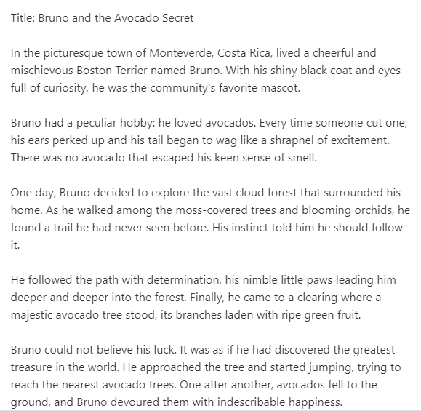
Traducción automática
Las historias generadas se traducirían automáticamente al inglés utilizando DeepL para hacerlas más accesibles.

Slide 7

Implementación en Pythonanywhere
La plataforma se implementaría en PythonAnywhere. Esto garantizaría mayor accesibilidad para los usuarios.

Slide 8
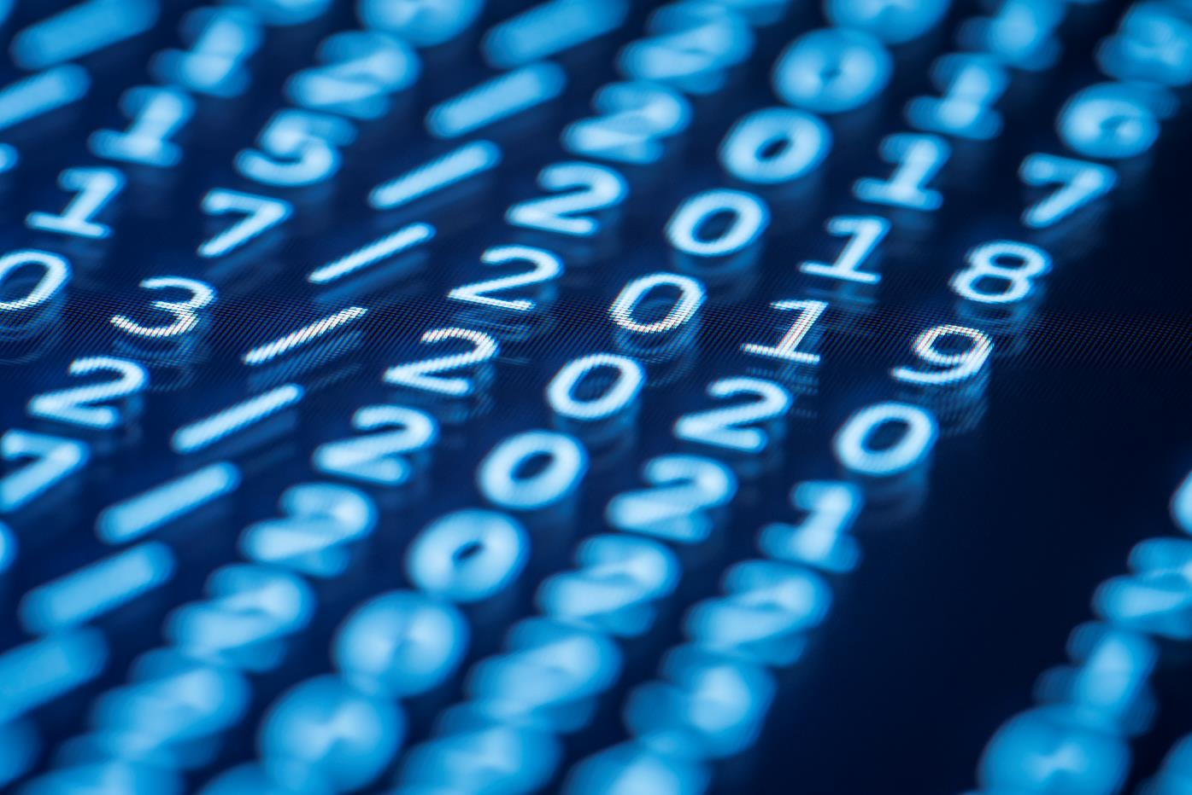
Gracias

